Slide 1

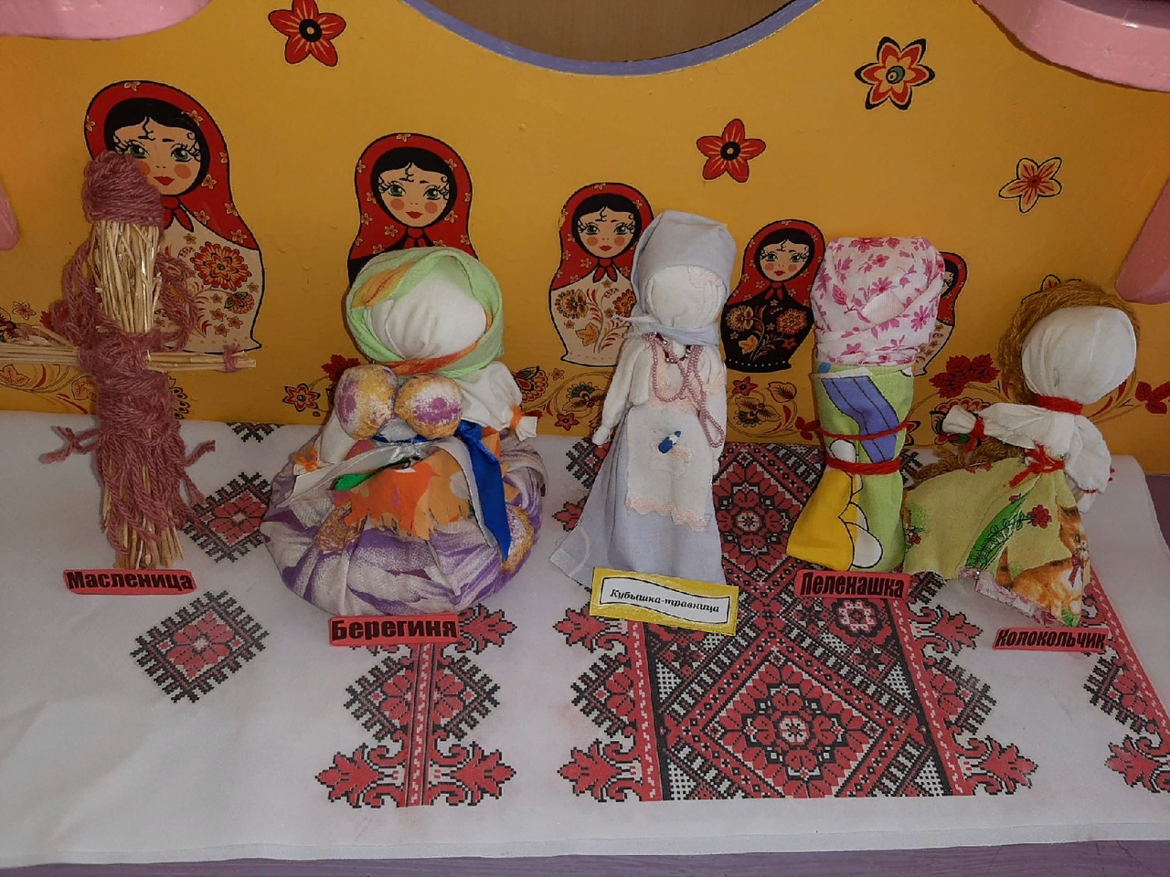
муниципальное дошкольное общеобразовательное автономное учреждение
«детский сад № 12 «журавушка» комбинированного вида г. орска»
Презентация к ОД
«Кукла благополучница народная тряпичная кукла своими руками»
Для средней группы
Подготовил : воспитатель
I квалификационной категории МДОАУ
«Д/с № 12» Исенгулова

Slide 2
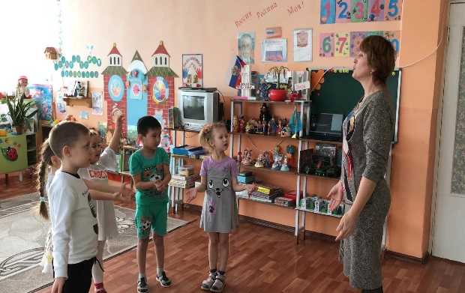
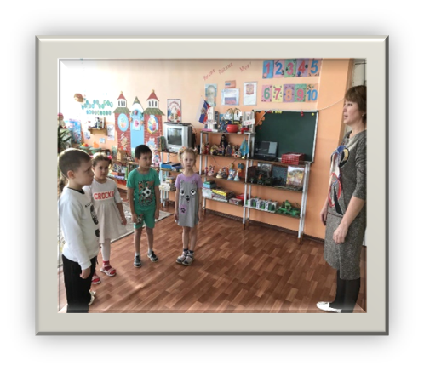
ПРИВЕТСТВИЕ

Slide 3
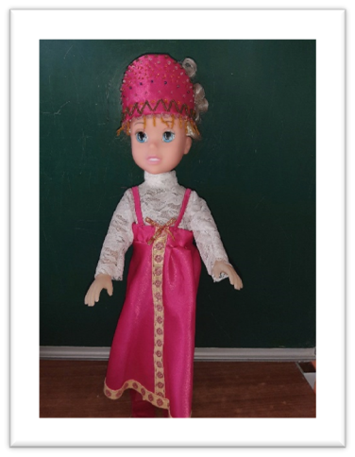
КУКЛА ВАСИЛИСА

Slide 4
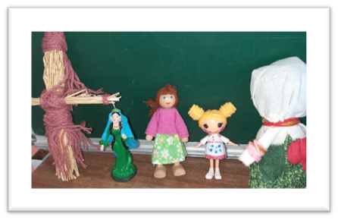
ИГРА « Из чего какая кукла?»

Slide 5

Куклы просто загляденье!

Slide 6
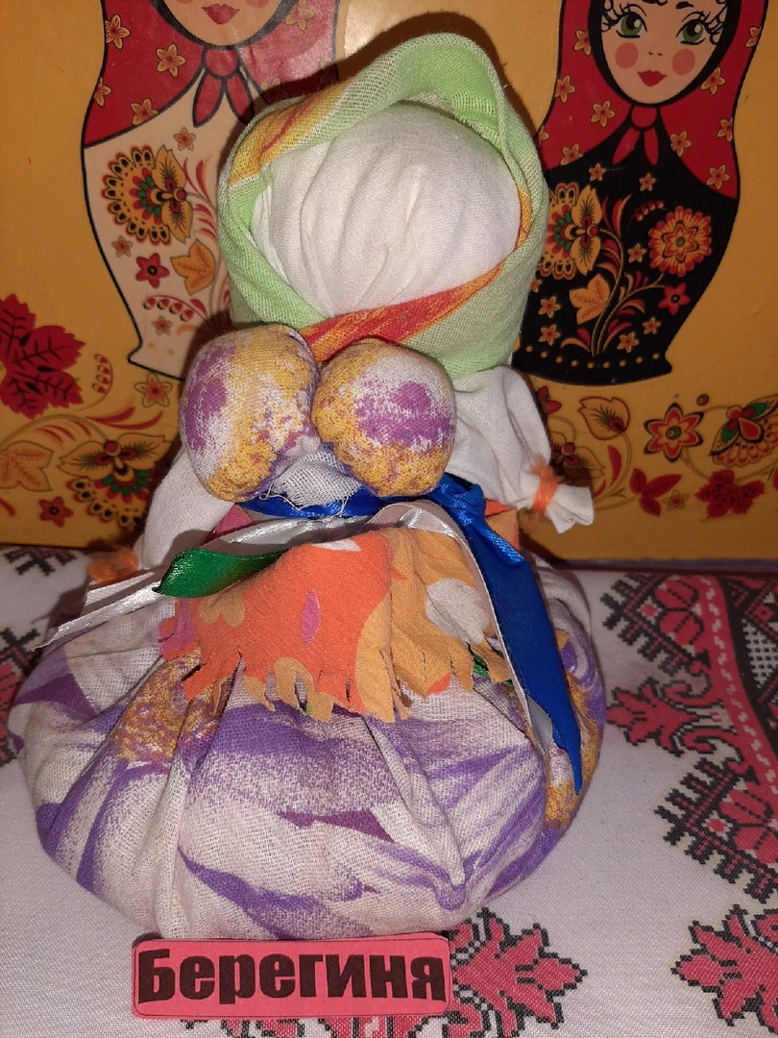
Ну а эта куколка – куколка с секретом!
Внутри Благополучницы спрятана монета.
В дом удачу и достаток принесет -
И очаг домашний сбережет.
Благополучница – изобретение древних славян, которые с помощью разных фигурок налаживали связь с добрыми духами и предками. Изначально ее делали, чтобы принести добро и счастье в семью.
Особенность мотанки в том, что она не имеет лица. Ранее считалось, что это связано со страхом наведения порчи нечистой силой. Впоследствии выяснилось, что Благополучница воспринималась как посредник между божественными силами и людьми и находилась за пределами земного пространства, поэтому ее облик не должен был походить на человеческий
Благополучница

Slide 7
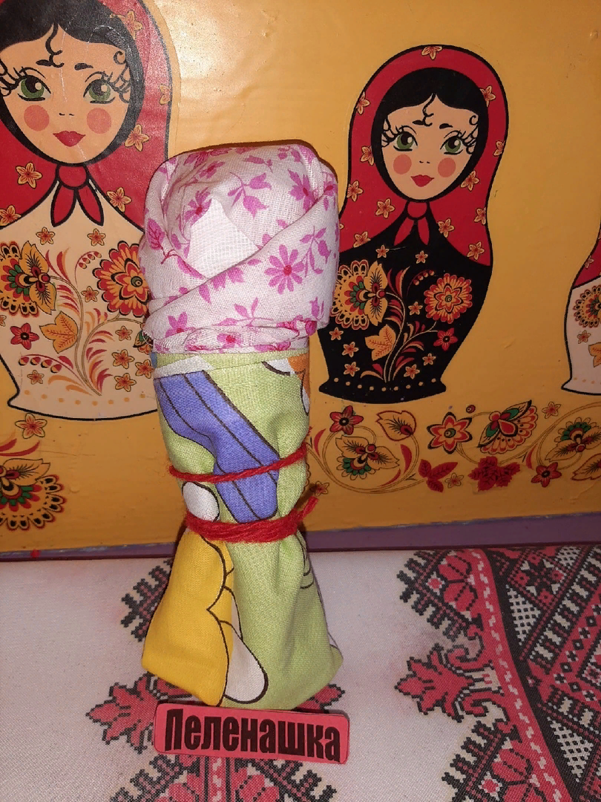
Свёрнута из старенькой рубашки,
Ниткой перетянута льняной,
Маленькая кукла – Пеленашка
Охраняет малыша покой.

Slide 8
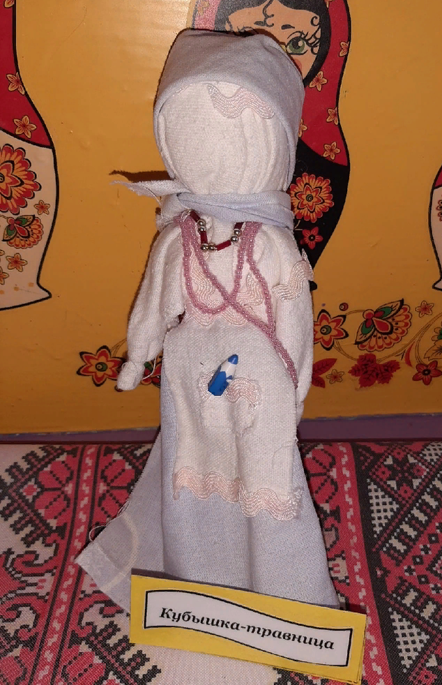
Эта кукла - не простая,
Про нее я много знаю…
Кубышка - Травница здоровье бережет,
Защита-утешение от нее идет!
Наполнена душистою, целебною травой,
Несет она здоровье, несет она покой!
Кубышка – травница. Набита она целебной и душистой травой. Стоит её немного помять в руках и запах травки разносится по всему дому. Этот запах считается не только магическим, но и лечебным. Кукла – травница оберегает дом от болезней. Такую куклу подвешивали над колыбелью младенца,вешали в доме, давали играть детям и оставляли её у изголовья болеющего человека или для крепкого сна.

Slide 9
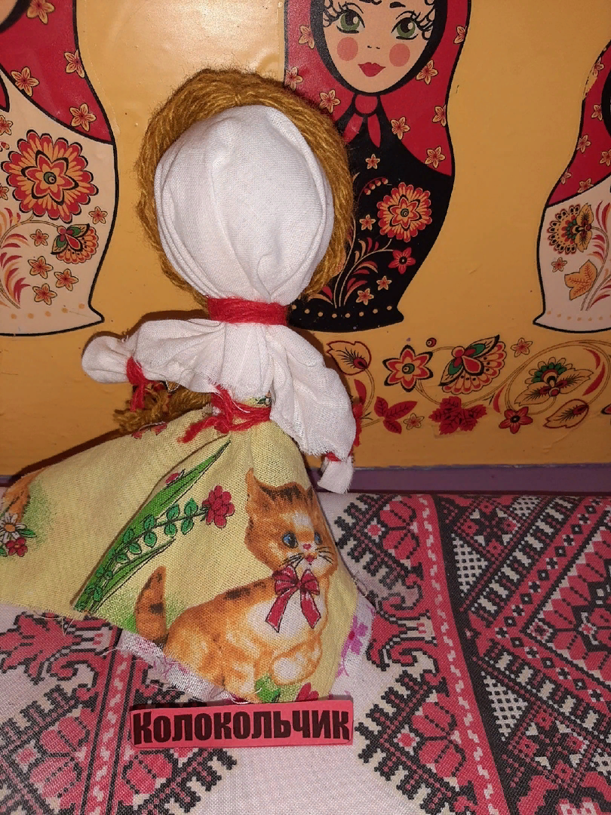
Кукла – Колокольчик. Эта кукла оберег хорошего настроения. Звон колокола оберегал людей от чумы и других страшных болезней. Колокольчик звенел под дугой на всех праздничных тройках. Эта куколка – весёлая, задорная, приносит в дом радость и веселье.
Кукла-колокольчик – для добрых вестей,
Приносит в дом радость и море затей!
У куклы три юбки, конечно, для счастья!
Чтоб нас обходили любые напасти!

Slide 10
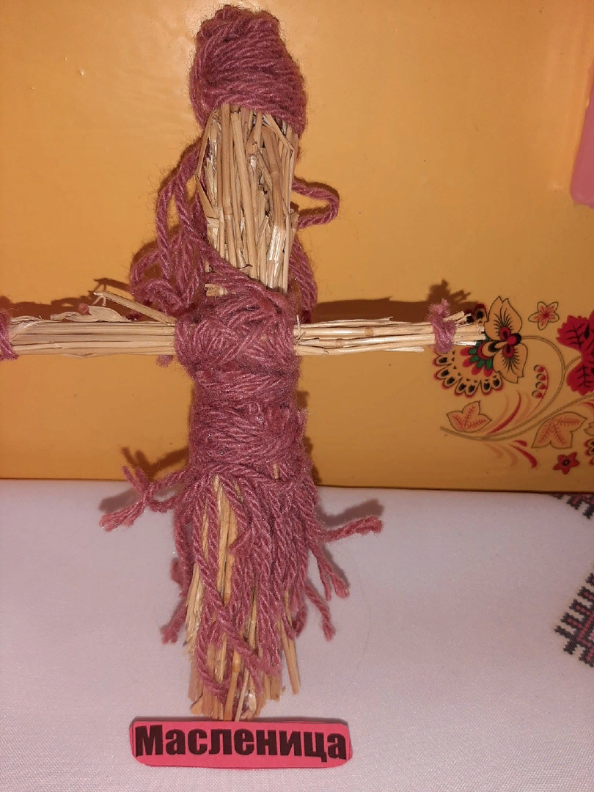
Делалась к празднику
Кукла – Масленица Домашняя
Из лыка да из соломы её мастерили
И в доме на видном месте хранили.
Масленица. Существует еще и традиция, от масленицы к масленице, хранить в семье домашнюю куклу-мотанку, которую называют масленица. Она символизирует собой все блага приходящей весны и тепла: достаток, плодородие, здоровье и, одновременно, защиту для жилища и людей.
Такую куклу изготавливали на сам праздник и бережно хранили в доме на протяжении всего года, чтобы затем, накануне масленицы, сжечь или сплавить по реке подобную мотанку и создать новую

Slide 11
Кукла
Пеленашка

Slide 12
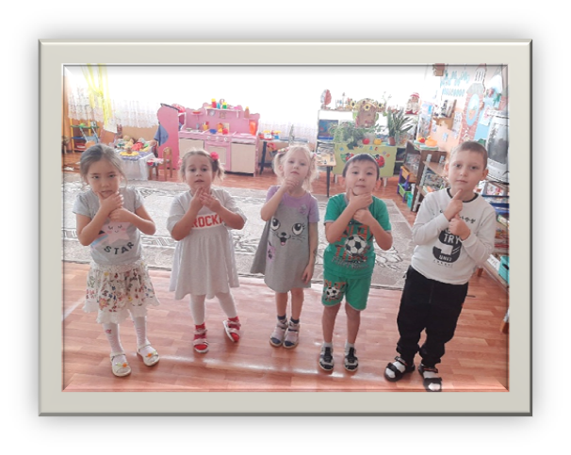
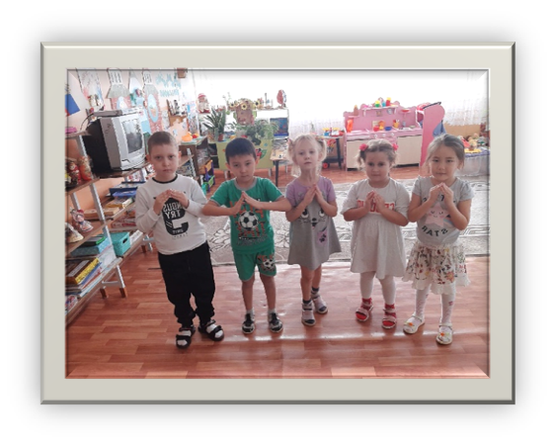
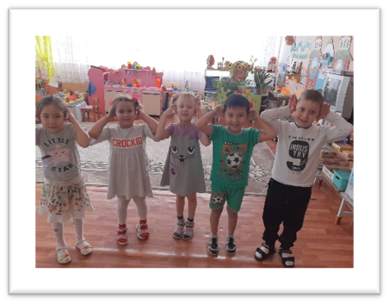
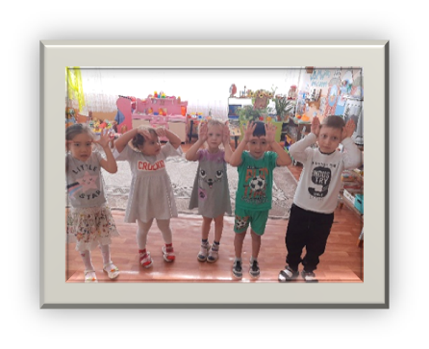
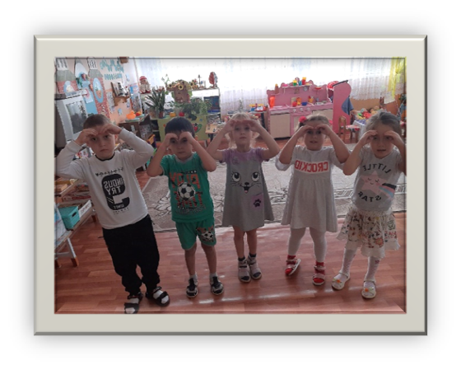
НАРОДНАЯ ИГРА
«МАЛАНЬЯ»

Slide 13
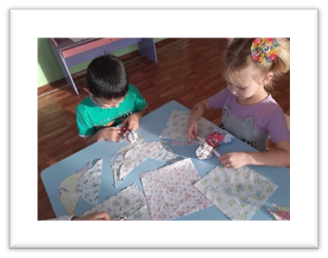
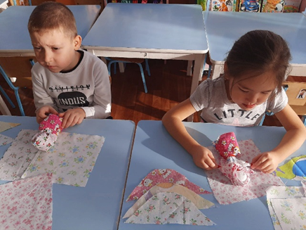
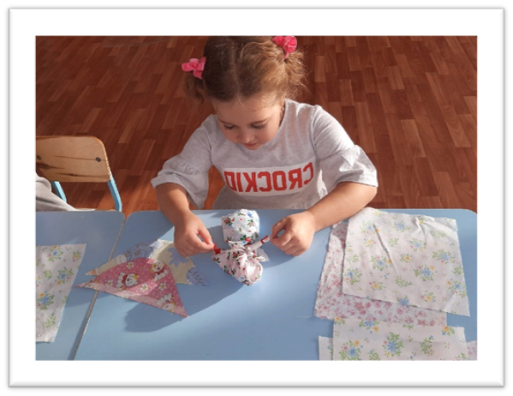
Ребята помогают Василисе
нарядить кукол

Slide 14
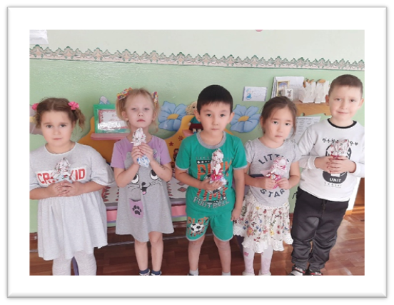
Куклы – просто загляденье!

Slide 15
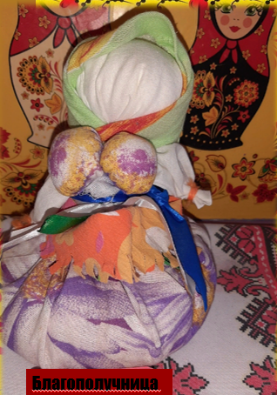
Спасибо за внимание !
Пусть эта кукла
В дом удачу и достаток принесет -
И очаг домашний сбережет.

